Slide 1



LOS BENEFICIOS DE DORMIR
PRESENTADO POR:
HAROLD DAVID LEON HURTADO
45161031

Slide 2

Tenemos demasiadas exigencias en cuanto a nuestro tiempo (trabajo, familia, mandados), sin contar que queremos encontrar tiempo para relajarnos. Para que todo encaje, a veces sacrificamos el sueño. Sin embargo, el sueño afecta tanto la salud física como la mental. Es fundamental para nuestro bienestar.

Slide 3


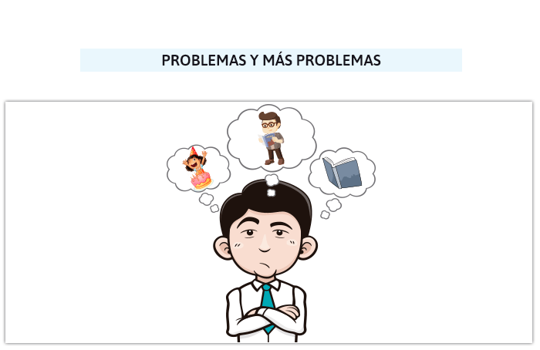
Atención al detalle
Razonamiento
Problemas

Slide 4
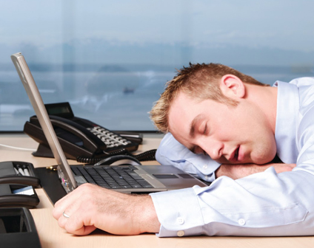
Las personas que están cansadas tienden a ser menos productivas en el trabajo.

Slide 5

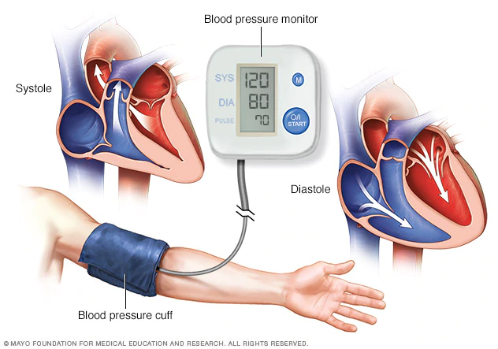

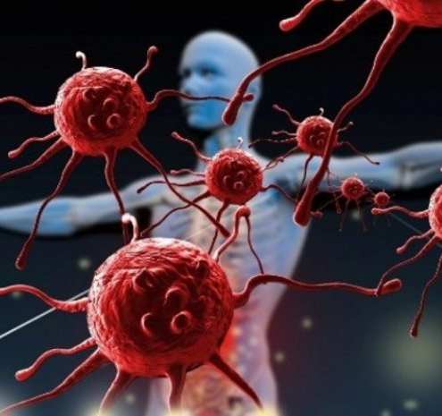
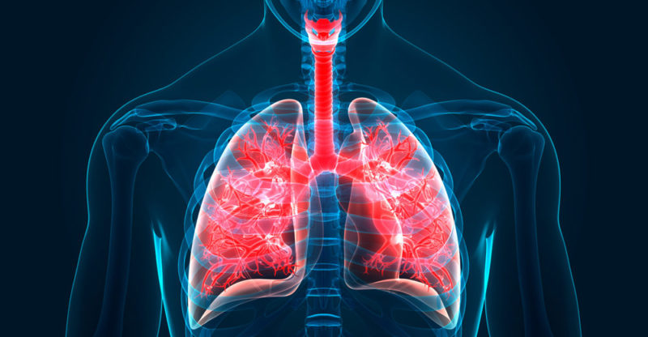
“El descanso afecta a casi todos los tejidos de nuestro cuerpo”

Slide 6
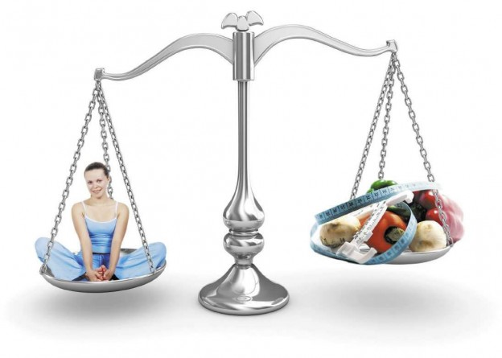


Equilibrio energético y molecular
Función intelectual

Slide 7
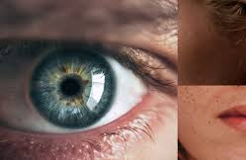

El estado de alerta
El humor

Slide 8
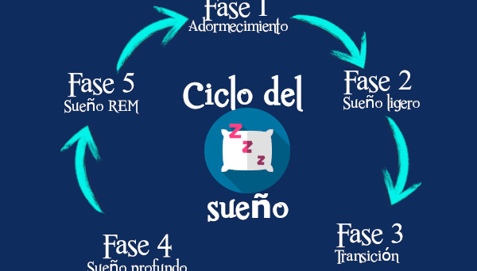
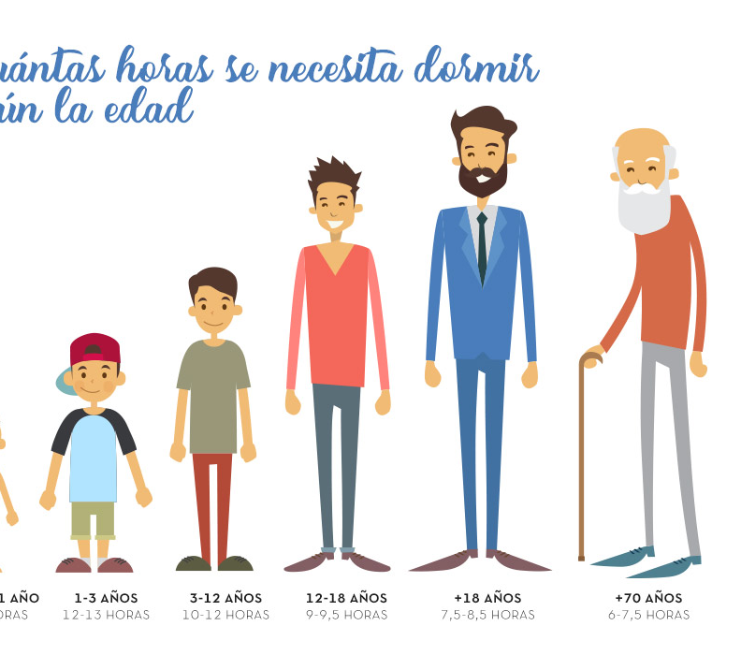

Slide 9
